Slide 1
האוגר
הרבנות הראשית לישראל

Slide 2
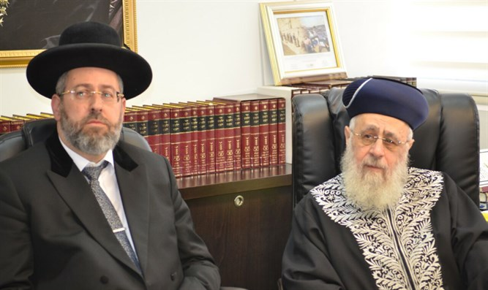

במה עוסקת
סמלים
הקמת הרה"ר
הרבנים הראשיים

Slide 3
הקמת הרה"ר – בחר רמת קושי
200
100
300
500
400

Slide 4
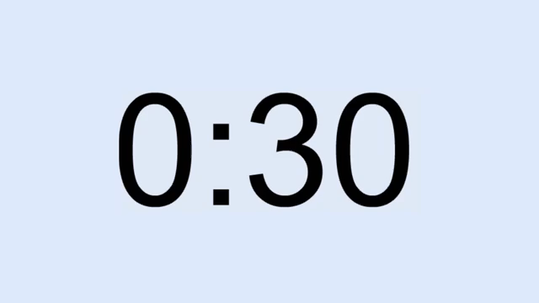
שאלה בנושא הקמת הרה"ר
– 100 נקודות
מי הקים את הרבנות הראשית
לתשובה לחץ כאן
הרב אברהם יצחק קוק

Slide 5
שאלה בנושא הקמת הרה"ר – 200 נקודות
מי שלטו בארץ בזמן הקמת הרבנות
לתשובה לחץ כאן
הבריטים

Slide 6
שאלה בנושא הקמת הרה"ר – 300 נקודות
באיזה שנה הוקמה הרבנות הראשית
לתשובה לחץ כאן
בשנת התרפ"א

Slide 7
שאלה בנושא הקמת הרה"ר– 400 נקודות
באיזה תאריך הוקמה הרה"ר
לתשובה לחץ כאן
ט"ז אדר א

Slide 8
שאלה בנושא הקמת הרה"ר
– 500 נקודות
איך קראו למנהיג הבריטי שחשב על הקמת הרה"ר
לתשובה לחץ כאן
הנציב העליון הרבסט סמואל

Slide 9
במה עוסקת– בחר רמת קושי
200
100
300
500
400

Slide 10
שאלה בנושא במה עוסקת הרה"ר
– 100 נקודות
האם הרבנות הראשית מוכרת חמץ
לתשובה לחץ כאן
כן

Slide 11
שאלה בנושא במה עוסקת הרה"ר
– 200 נקודות
איך הרבנות יודעת מי יכול להיות רב
לתשובה לחץ כאן
בחינות הסמכה

Slide 12
שאלה בנושא במה עוסקת הרה"ר
– 300 נקודות
האם יכול להיות מוהל בלי אישור הרבנות
לתשובה לחץ כאן
לא

Slide 13
שאלה בנושא במה עוסקת הרה"ר
– 400 נקודות
מי אחראי על אוכל שמגיע מחוץ לארץ
לתשובה לחץ כאן
לא מביאים לארץ בלי אישור הרה"ר

Slide 14
שאלה בנושא במה עוסקת הרה"ר
– 500 נקודות
מי נמצא במועצת הרבנות הראשית
לתשובה לחץ כאן
רבני ערים נבחרים

Slide 15
נושא סמלים – בחר רמת קושי
200
100
300
500
400

Slide 16

שאלה בסמלים – 100 נקודות
מה הריבועים
באמצע הסמל?
לתשובה לחץ כאן
החושן

Slide 17

שאלה בסמלים – 200 נקודות
מה תפקיד היחידה?
לתשובה לחץ כאן
לדאוג לכשרות ארצית

Slide 18

שאלה בסמלים – 300 נקודות
במה שונה הסמל החדש?
א. על אכילת לחם יותר מ"כביצה" (54 גרם).
ב. אם אוכל מזונות במשקל 224 גרם מברך על העוגות "לישב בסוכה"
לתשובה לחץ כאן

Slide 19
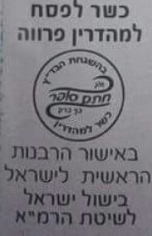
שאלה בסמלים – 400 נקודות
מדוע בתמונה אין סמל הרבנות הראשית לישראל
לתשובה לחץ כאן
צריך אדם להשתדל ללמוד בסוכה כל לימוד שלומד

Slide 20
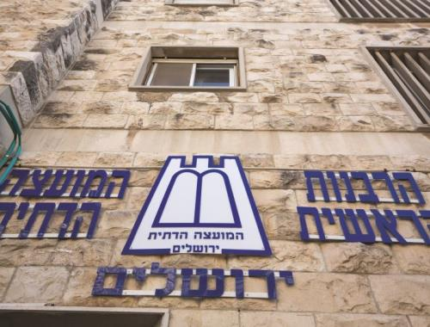
שאלה בסמלים – 500 נקודות
היכן שוכנים משרדי הרבנות בערים?
לחץ כאן לרמז
לתשובה לחץ כאן
במועצה הדתית

Slide 21
הרבנים הראשיים – בחר רמת קושי
200
100
300
500
400

Slide 22
שאלה על הרבנים הראשיים
– 100 נקודות
מה שמו של הרב הראשי הספרדי
לתשובה לחץ כאן
הרה"ג הראשל"צ יצחק יוסף שליט"א

Slide 23
שאלה על הרבנים הראשיים
– 200 נקודות
מה שמו של הרב הראשי האשכנזי
לתשובה לחץ כאן
הרה"ג דוד לאו שליט"א

Slide 24
שאלה על הרבנים הראשיים
– 300 נקודות
מי היה הרב הראשי הספרדי הראשון
לתשובה לחץ כאן
הרב יעקב מאיר

Slide 25
שאלה על הרבנים הראשיים
– 400 נקודות
איזה רב היה רב צבאי ראשי לפני שנהיה הרב הראשי
לתשובה לחץ כאן
הרה"ג שלמה גורן זצ"ל

Slide 26
שאלה על הרבנים הראשיים
– 500 נקודות
היכן נמצאת הרבנות הראשית כיום
לתשובה לחץ כאן
בשכונת רוממה בירושלים

